Slide 1
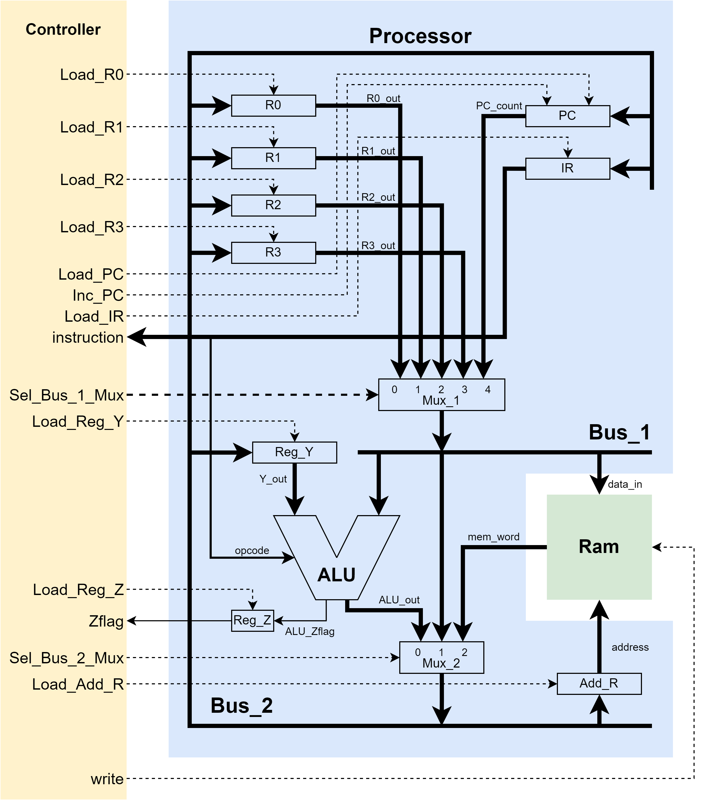

Slide 2
Address | Data
0000 0000 | 0000 0000
0000 0001 | 0101 0100
0000 0010 | 1000 0000
0000 0011 | 0101 0000
0000 0100 | 1000 0001
0000 0101 | 0010 0100
0000 0110 | 1000 0000
0000 0111 | 1000 0010
0000 1000 | 0111 0011
0000 1001 | 1000 0011
0000 1010 | 1111 0000
… | …
1000 0000 | 0000 0110
1000 0001 | 0000 0001
1000 0010 | 0000 1010
1000 0011 | 0000 0101
… | …
1111 1111 | 0000 0000

Slide 3
Address | Data
0 | 0000 0000
1 | 0101 0100
2 | 1000 0000
3 | 0101 0000
4 | 1000 0001
5 | 0010 0100
6 | 1000 0000
7 | 1000 0010
8 | 0111 0011
9 | 1000 0011
10 | 1111 0000
… | …
128 | 0000 0110
129 | 0000 0001
130 | 0000 1010
131 | 0000 0101
… | …
255 | 0000 0000

Slide 4
Address | Data
0 | 0000 0000
1 | 0101 0100
2 | 1000 0000
3 | 0101 0000
4 | 1000 0001
5 | 0010 0100
6 | 1000 0000
7 | 1000 0010
8 | 0111 0011
9 | 1000 0011
10 | 1111 0000
… | …
128 | 0000 0110
129 | 0000 0001
130 | 0000 1010
131 | 0000 0101
… | …
255 | 0000 0000

Slide 5
Address | Data
0 | 0000 0000
1 | 0101 0100
2 | 1000 0000
3 | 0101 0000
4 | 1000 0001
5 | 0010 0100
6 | 1000 0000
7 | 1000 0010
8 | 0111 0011
9 | 1000 0011
10 | 1111 0000
… | …
128 | 0000 0110
129 | 0000 0001
130 | 0000 1010
131 | 0000 0101
… | …
255 | 0000 0000
Ins | Opcode | Dst | Src | Action
NOP | 0000 | xx | xx | none
ADD | 0001 | dst | src | dst <= src + dst
SUB | 0010 | dst | src | dst <= dst - src
AND | 0011 | dst | src | dst <= src && dst
NOT | 0100 | dst | src | dst <= ~ src
RD | 0101 | dst | xx | dst <= memory [Add_R]
WR | 0110 | xx | src | memory[Add_R] < = src
BR | 0111 | xx | xx | PC <= memory[Add_R]
BRZ | 1000 | xx | xx | PC <= memory[Add_R]
HALT | 1111 | xx | xx | Halts execution until reset

Slide 6
Address | Data
0 | NOP
1 | 0101 0100
2 | 1000 0000
3 | 0101 0000
4 | 1000 0001
5 | 0010 0100
6 | 1000 0000
7 | 1000 0010
8 | 0111 0011
9 | 1000 0011
10 | 1111 0000
… | …
128 | 0000 0110
129 | 0000 0001
130 | 0000 1010
131 | 0000 0101
… | …
255 | 0000 0000
Ins | Opcode | Dst | Src | Action
NOP | 0000 | xx | xx | none
ADD | 0001 | dst | src | dst <= src + dst
SUB | 0010 | dst | src | dst <= dst - src
AND | 0011 | dst | src | dst <= src && dst
NOT | 0100 | dst | src | dst <= ~ src
RD | 0101 | dst | xx | dst <= memory [Add_R]
WR | 0110 | xx | src | memory[Add_R] < = src
BR | 0111 | xx | xx | PC <= memory[Add_R]
BRZ | 1000 | xx | xx | PC <= memory[Add_R]
HALT | 1111 | xx | xx | Halts execution until reset

Slide 7
Address | Data
0 | NOP
1 | RD 0100
2 | 1000 0000
3 | 0101 0000
4 | 1000 0001
5 | 0010 0100
6 | 1000 0000
7 | 1000 0010
8 | 0111 0011
9 | 1000 0011
10 | 1111 0000
… | …
128 | 0000 0110
129 | 0000 0001
130 | 0000 1010
131 | 0000 0101
… | …
255 | 0000 0000
Ins | Opcode | Dst | Src | Action
NOP | 0000 | xx | xx | none
ADD | 0001 | dst | src | dst <= src + dst
SUB | 0010 | dst | src | dst <= dst - src
AND | 0011 | dst | src | dst <= src && dst
NOT | 0100 | dst | src | dst <= ~ src
RD | 0101 | dst | xx | dst <= memory [Add_R]
WR | 0110 | xx | src | memory[Add_R] < = src
BR | 0111 | xx | xx | PC <= memory[Add_R]
BRZ | 1000 | xx | xx | PC <= memory[Add_R]
HALT | 1111 | xx | xx | Halts execution until reset

Slide 8
Address | Data
0 | NOP
1 | RD R1
2 | 1000 0000
3 | 0101 0000
4 | 1000 0001
5 | 0010 0100
6 | 1000 0000
7 | 1000 0010
8 | 0111 0011
9 | 1000 0011
10 | 1111 0000
… | …
128 | 0000 0110
129 | 0000 0001
130 | 0000 1010
131 | 0000 0101
… | …
255 | 0000 0000
Ins | Opcode | Dst | Src | Action
NOP | 0000 | xx | xx | none
ADD | 0001 | dst | src | dst <= src + dst
SUB | 0010 | dst | src | dst <= dst - src
AND | 0011 | dst | src | dst <= src && dst
NOT | 0100 | dst | src | dst <= ~ src
RD | 0101 | dst | xx | dst <= memory [Add_R]
WR | 0110 | xx | src | memory[Add_R] < = src
BR | 0111 | xx | xx | PC <= memory[Add_R]
BRZ | 1000 | xx | xx | PC <= memory[Add_R]
HALT | 1111 | xx | xx | Halts execution until reset

Slide 9
Address | Data
0 | NOP
1 | RD R1
2 | 128
3 | 0101 0000
4 | 1000 0001
5 | 0010 0100
6 | 1000 0000
7 | 1000 0010
8 | 0111 0011
9 | 1000 0011
10 | 1111 0000
… | …
128 | 0000 0110
129 | 0000 0001
130 | 0000 1010
131 | 0000 0101
… | …
255 | 0000 0000
R1 = memory[128]
Ins | Opcode | Dst | Src | Action
NOP | 0000 | xx | xx | none
ADD | 0001 | dst | src | dst <= src + dst
SUB | 0010 | dst | src | dst <= dst - src
AND | 0011 | dst | src | dst <= src && dst
NOT | 0100 | dst | src | dst <= ~ src
RD | 0101 | dst | xx | dst <= memory [Add_R]
WR | 0110 | xx | src | memory[Add_R] < = src
BR | 0111 | xx | xx | PC <= memory[Add_R]
BRZ | 1000 | xx | xx | PC <= memory[Add_R]
HALT | 1111 | xx | xx | Halts execution until reset

Slide 10
Address | Data
0 | NOP
1 | RD R1
2 | 128
3 | 0101 0000
4 | 1000 0001
5 | 0010 0100
6 | 1000 0000
7 | 1000 0010
8 | 0111 0011
9 | 1000 0011
10 | 1111 0000
… | …
128 | 6
129 | 0000 0001
130 | 0000 1010
131 | 0000 0101
… | …
255 | 0000 0000
R1 = memory[128] = 6
Ins | Opcode | Dst | Src | Action
NOP | 0000 | xx | xx | none
ADD | 0001 | dst | src | dst <= src + dst
SUB | 0010 | dst | src | dst <= dst - src
AND | 0011 | dst | src | dst <= src && dst
NOT | 0100 | dst | src | dst <= ~ src
RD | 0101 | dst | xx | dst <= memory [Add_R]
WR | 0110 | xx | src | memory[Add_R] < = src
BR | 0111 | xx | xx | PC <= memory[Add_R]
BRZ | 1000 | xx | xx | PC <= memory[Add_R]
HALT | 1111 | xx | xx | Halts execution until reset

Slide 11
Address | Data
0 | NOP
1 | RD R1
2 | 128
3 | RD 0000
4 | 1000 0001
5 | 0010 0100
6 | 1000 0000
7 | 1000 0010
8 | 0111 0011
9 | 1000 0011
10 | 1111 0000
… | …
128 | 6
129 | 0000 0001
130 | 0000 1010
131 | 0000 0101
… | …
255 | 0000 0000
R1 = memory[128] = 6
Ins | Opcode | Dst | Src | Action
NOP | 0000 | xx | xx | none
ADD | 0001 | dst | src | dst <= src + dst
SUB | 0010 | dst | src | dst <= dst - src
AND | 0011 | dst | src | dst <= src && dst
NOT | 0100 | dst | src | dst <= ~ src
RD | 0101 | dst | xx | dst <= memory [Add_R]
WR | 0110 | xx | src | memory[Add_R] < = src
BR | 0111 | xx | xx | PC <= memory[Add_R]
BRZ | 1000 | xx | xx | PC <= memory[Add_R]
HALT | 1111 | xx | xx | Halts execution until reset

Slide 12
Address | Data
0 | NOP
1 | RD R1
2 | 128
3 | RD R0
4 | 1000 0001
5 | 0010 0100
6 | 1000 0000
7 | 1000 0010
8 | 0111 0011
9 | 1000 0011
10 | 1111 0000
… | …
128 | 6
129 | 0000 0001
130 | 0000 1010
131 | 0000 0101
… | …
255 | 0000 0000
R1 = memory[128] = 6
Ins | Opcode | Dst | Src | Action
NOP | 0000 | xx | xx | none
ADD | 0001 | dst | src | dst <= src + dst
SUB | 0010 | dst | src | dst <= dst - src
AND | 0011 | dst | src | dst <= src && dst
NOT | 0100 | dst | src | dst <= ~ src
RD | 0101 | dst | xx | dst <= memory [Add_R]
WR | 0110 | xx | src | memory[Add_R] < = src
BR | 0111 | xx | xx | PC <= memory[Add_R]
BRZ | 1000 | xx | xx | PC <= memory[Add_R]
HALT | 1111 | xx | xx | Halts execution until reset

Slide 13
Address | Data
0 | NOP
1 | RD R1
2 | 128
3 | RD R0
4 | 129
5 | 0010 0100
6 | 1000 0000
7 | 1000 0010
8 | 0111 0011
9 | 1000 0011
10 | 1111 0000
… | …
128 | 6
129 | 0000 0001
130 | 0000 1010
131 | 0000 0101
… | …
255 | 0000 0000
R1 = memory[128] = 6
R0 = memory[129]
Ins | Opcode | Dst | Src | Action
NOP | 0000 | xx | xx | none
ADD | 0001 | dst | src | dst <= src + dst
SUB | 0010 | dst | src | dst <= dst - src
AND | 0011 | dst | src | dst <= src && dst
NOT | 0100 | dst | src | dst <= ~ src
RD | 0101 | dst | xx | dst <= memory [Add_R]
WR | 0110 | xx | src | memory[Add_R] < = src
BR | 0111 | xx | xx | PC <= memory[Add_R]
BRZ | 1000 | xx | xx | PC <= memory[Add_R]
HALT | 1111 | xx | xx | Halts execution until reset

Slide 14
Address | Data
0 | NOP
1 | RD R1
2 | 128
3 | RD R0
4 | 129
5 | 0010 0100
6 | 1000 0000
7 | 1000 0010
8 | 0111 0011
9 | 1000 0011
10 | 1111 0000
… | …
128 | 6
129 | 1
130 | 0000 1010
131 | 0000 0101
… | …
255 | 0000 0000
R1 = memory[128] = 6
R0 = memory[129] = 1
Ins | Opcode | Dst | Src | Action
NOP | 0000 | xx | xx | none
ADD | 0001 | dst | src | dst <= src + dst
SUB | 0010 | dst | src | dst <= dst - src
AND | 0011 | dst | src | dst <= src && dst
NOT | 0100 | dst | src | dst <= ~ src
RD | 0101 | dst | xx | dst <= memory [Add_R]
WR | 0110 | xx | src | memory[Add_R] < = src
BR | 0111 | xx | xx | PC <= memory[Add_R]
BRZ | 1000 | xx | xx | PC <= memory[Add_R]
HALT | 1111 | xx | xx | Halts execution until reset

Slide 15
Address | Data
0 | NOP
1 | RD R1
2 | 128
3 | RD R0
4 | 129
5 | SUB 0100
6 | 1000 0000
7 | 1000 0010
8 | 0111 0011
9 | 1000 0011
10 | 1111 0000
… | …
128 | 6
129 | 1
130 | 0000 1010
131 | 0000 0101
… | …
255 | 0000 0000
R1 = memory[128] = 6
R0 = memory[129] = 1
Ins | Opcode | Dst | Src | Action
NOP | 0000 | xx | xx | none
ADD | 0001 | dst | src | dst <= src + dst
SUB | 0010 | dst | src | dst <= dst - src
AND | 0011 | dst | src | dst <= src && dst
NOT | 0100 | dst | src | dst <= ~ src
RD | 0101 | dst | xx | dst <= memory [Add_R]
WR | 0110 | xx | src | memory[Add_R] < = src
BR | 0111 | xx | xx | PC <= memory[Add_R]
BRZ | 1000 | xx | xx | PC <= memory[Add_R]
HALT | 1111 | xx | xx | Halts execution until reset

Slide 16
Address | Data
0 | NOP
1 | RD R1
2 | 128
3 | RD R0
4 | 129
5 | SUB R1 R0
6 | 1000 0000
7 | 1000 0010
8 | 0111 0011
9 | 1000 0011
10 | 1111 0000
… | …
128 | 6
129 | 1
130 | 0000 1010
131 | 0000 0101
… | …
255 | 0000 0000
R1 = memory[128] = 6
R0 = memory[129] = 1
R1 = R1 – R0
Ins | Opcode | Dst | Src | Action
NOP | 0000 | xx | xx | none
ADD | 0001 | dst | src | dst <= src + dst
SUB | 0010 | dst | src | dst <= dst - src
AND | 0011 | dst | src | dst <= src && dst
NOT | 0100 | dst | src | dst <= ~ src
RD | 0101 | dst | xx | dst <= memory [Add_R]
WR | 0110 | xx | src | memory[Add_R] < = src
BR | 0111 | xx | xx | PC <= memory[Add_R]
BRZ | 1000 | xx | xx | PC <= memory[Add_R]
HALT | 1111 | xx | xx | Halts execution until reset

Slide 17
Address | Data
0 | NOP
1 | RD R1
2 | 128
3 | RD R0
4 | 129
5 | SUB R1 R0
6 | BRZ
7 | 1000 0010
8 | 0111 0011
9 | 1000 0011
10 | 1111 0000
… | …
128 | 6
129 | 1
130 | 0000 1010
131 | 0000 0101
… | …
255 | 0000 0000
R1 = memory[128] = 6
R0 = memory[129] = 1
R1 = R1 – R0
Ins | Opcode | Dst | Src | Action
NOP | 0000 | xx | xx | none
ADD | 0001 | dst | src | dst <= src + dst
SUB | 0010 | dst | src | dst <= dst - src
AND | 0011 | dst | src | dst <= src && dst
NOT | 0100 | dst | src | dst <= ~ src
RD | 0101 | dst | xx | dst <= memory [Add_R]
WR | 0110 | xx | src | memory[Add_R] < = src
BR | 0111 | xx | xx | PC <= memory[Add_R]
BRZ | 1000 | xx | xx | PC <= memory[Add_R]
HALT | 1111 | xx | xx | Halts execution until reset

Slide 18
Address | Data
0 | NOP
1 | RD R1
2 | 128
3 | RD R0
4 | 129
5 | SUB R1 R0
6 | BRZ
7 | 130
8 | 0111 0011
9 | 1000 0011
10 | 1111 0000
… | …
128 | 6
129 | 1
130 | 0000 1010
131 | 0000 0101
… | …
255 | 0000 0000
R1 = memory[128] = 6
R0 = memory[129] = 1
R1 = R1 – R0
Ins | Opcode | Dst | Src | Action
NOP | 0000 | xx | xx | none
ADD | 0001 | dst | src | dst <= src + dst
SUB | 0010 | dst | src | dst <= dst - src
AND | 0011 | dst | src | dst <= src && dst
NOT | 0100 | dst | src | dst <= ~ src
RD | 0101 | dst | xx | dst <= memory [Add_R]
WR | 0110 | xx | src | memory[Add_R] < = src
BR | 0111 | xx | xx | PC <= memory[Add_R]
BRZ | 1000 | xx | xx | PC <= memory[Add_R]
HALT | 1111 | xx | xx | Halts execution until reset

Slide 19
Address | Data
0 | NOP
1 | RD R1
2 | 128
3 | RD R0
4 | 129
5 | SUB R1 R0
6 | BRZ
7 | 130
8 | 0111 0011
9 | 1000 0011
10 | 1111 0000
… | …
128 | 6
129 | 1
130 | 10
131 | 0000 0101
… | …
255 | 0000 0000
R1 = memory[128] = 6
R0 = memory[129] = 1
R1 = R1 – R0
if ( Zflag == 1 )
PC = memory[130] = 10
Ins | Opcode | Dst | Src | Action
NOP | 0000 | xx | xx | none
ADD | 0001 | dst | src | dst <= src + dst
SUB | 0010 | dst | src | dst <= dst - src
AND | 0011 | dst | src | dst <= src && dst
NOT | 0100 | dst | src | dst <= ~ src
RD | 0101 | dst | xx | dst <= memory [Add_R]
WR | 0110 | xx | src | memory[Add_R] < = src
BR | 0111 | xx | xx | PC <= memory[Add_R]
BRZ | 1000 | xx | xx | PC <= memory[Add_R]
HALT | 1111 | xx | xx | Halts execution until reset

Slide 20
Address | Data
0 | NOP
1 | RD R1
2 | 128
3 | RD R0
4 | 129
5 | SUB R1 R0
6 | BRZ
7 | 130
8 | 0111 0011
9 | 1000 0011
10 | HALT
… | …
128 | 6
129 | 1
130 | 10
131 | 0000 0101
… | …
255 | 0000 0000
R1 = memory[128] = 6
R0 = memory[129] = 1
R1 = R1 – R0
if ( Zflag == 1 )
PC = memory[130] = 10
HALT
Ins | Opcode | Dst | Src | Action
NOP | 0000 | xx | xx | none
ADD | 0001 | dst | src | dst <= src + dst
SUB | 0010 | dst | src | dst <= dst - src
AND | 0011 | dst | src | dst <= src && dst
NOT | 0100 | dst | src | dst <= ~ src
RD | 0101 | dst | xx | dst <= memory [Add_R]
WR | 0110 | xx | src | memory[Add_R] < = src
BR | 0111 | xx | xx | PC <= memory[Add_R]
BRZ | 1000 | xx | xx | PC <= memory[Add_R]
HALT | 1111 | xx | xx | Halts execution until reset

Slide 21
Address | Data
0 | NOP
1 | RD R1
2 | 128
3 | RD R0
4 | 129
5 | SUB R1 R0
6 | BRZ
7 | 130
8 | BR
9 | 1000 0011
10 | HALT
… | …
128 | 6
129 | 1
130 | 10
131 | 0000 0101
… | …
255 | 0000 0000
R1 = memory[128] = 6
R0 = memory[129] = 1
R1 = R1 – R0
if ( Zflag == 1 )
PC = memory[130] = 10
HALT
Ins | Opcode | Dst | Src | Action
NOP | 0000 | xx | xx | none
ADD | 0001 | dst | src | dst <= src + dst
SUB | 0010 | dst | src | dst <= dst - src
AND | 0011 | dst | src | dst <= src && dst
NOT | 0100 | dst | src | dst <= ~ src
RD | 0101 | dst | xx | dst <= memory [Add_R]
WR | 0110 | xx | src | memory[Add_R] < = src
BR | 0111 | xx | xx | PC <= memory[Add_R]
BRZ | 1000 | xx | xx | PC <= memory[Add_R]
HALT | 1111 | xx | xx | Halts execution until reset

Slide 22
Address | Data
0 | NOP
1 | RD R1
2 | 128
3 | RD R0
4 | 129
5 | SUB R1 R0
6 | BRZ
7 | 130
8 | BR
9 | 131
10 | HALT
… | …
128 | 6
129 | 1
130 | 10
131 | 0000 0101
… | …
255 | 0000 0000
R1 = memory[128] = 6
R0 = memory[129] = 1
R1 = R1 – R0
if ( Zflag == 1 )
PC = memory[130] = 10
HALT
PC = memory[131]
Ins | Opcode | Dst | Src | Action
NOP | 0000 | xx | xx | none
ADD | 0001 | dst | src | dst <= src + dst
SUB | 0010 | dst | src | dst <= dst - src
AND | 0011 | dst | src | dst <= src && dst
NOT | 0100 | dst | src | dst <= ~ src
RD | 0101 | dst | xx | dst <= memory [Add_R]
WR | 0110 | xx | src | memory[Add_R] < = src
BR | 0111 | xx | xx | PC <= memory[Add_R]
BRZ | 1000 | xx | xx | PC <= memory[Add_R]
HALT | 1111 | xx | xx | Halts execution until reset

Slide 23
Address | Data
0 | NOP
1 | RD R1
2 | 128
3 | RD R0
4 | 129
5 | SUB R1 R0
6 | BRZ
7 | 130
8 | BR
9 | 131
10 | HALT
… | …
128 | 6
129 | 1
130 | 10
131 | 5
… | …
255 | 0000 0000
R1 = memory[128] = 6
R0 = memory[129] = 1
R1 = R1 – R0
if ( Zflag == 1 )
PC = memory[130] = 10
HALT
PC = memory[131] = 5
Ins | Opcode | Dst | Src | Action
NOP | 0000 | xx | xx | none
ADD | 0001 | dst | src | dst <= src + dst
SUB | 0010 | dst | src | dst <= dst - src
AND | 0011 | dst | src | dst <= src && dst
NOT | 0100 | dst | src | dst <= ~ src
RD | 0101 | dst | xx | dst <= memory [Add_R]
WR | 0110 | xx | src | memory[Add_R] < = src
BR | 0111 | xx | xx | PC <= memory[Add_R]
BRZ | 1000 | xx | xx | PC <= memory[Add_R]
HALT | 1111 | xx | xx | Halts execution until reset

Slide 24
Address | Data
0 | NOP
1 | RD R1
2 | 128
3 | RD R0
4 | 129
5 | SUB R1 R0
6 | BRZ
7 | 130
8 | BR
9 | 131
10 | HALT
… | …
128 | 6
129 | 1
130 | 10
131 | 5
… | …
255 | 0000 0000
R1 = memory[128] = 6
R0 = memory[129] = 1
R1 = R1 – R0
if ( Zflag == 1 )
PC = memory[130] = 10
HALT
PC = memory[131] = 5
Ins | Opcode | Dst | Src | Action
NOP | 0000 | xx | xx | none
ADD | 0001 | dst | src | dst <= src + dst
SUB | 0010 | dst | src | dst <= dst - src
AND | 0011 | dst | src | dst <= src && dst
NOT | 0100 | dst | src | dst <= ~ src
RD | 0101 | dst | xx | dst <= memory [Add_R]
WR | 0110 | xx | src | memory[Add_R] < = src
BR | 0111 | xx | xx | PC <= memory[Add_R]
BRZ | 1000 | xx | xx | PC <= memory[Add_R]
HALT | 1111 | xx | xx | Halts execution until reset

Slide 25
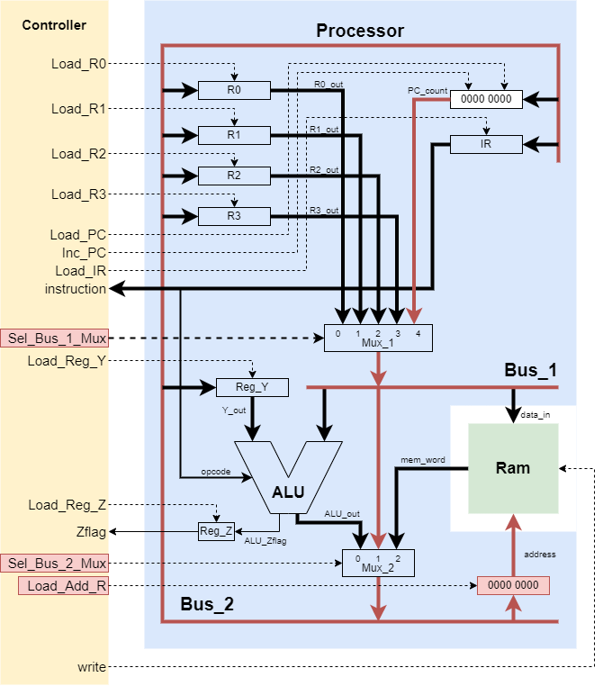
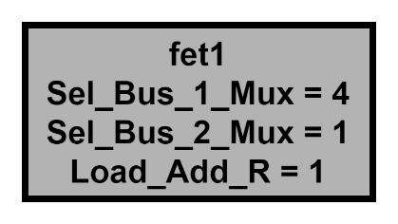
Address | Data
0 | NOP
1 | RD R1
2 | 128
3 | RD R0
4 | 129
5 | SUB R1 R0
6 | BRZ
7 | 130
8 | BR
9 | 131
10 | HALT
… | …
128 | 6
129 | 1
130 | 10
131 | 5
… | …
255 | 0000 0000

Slide 26
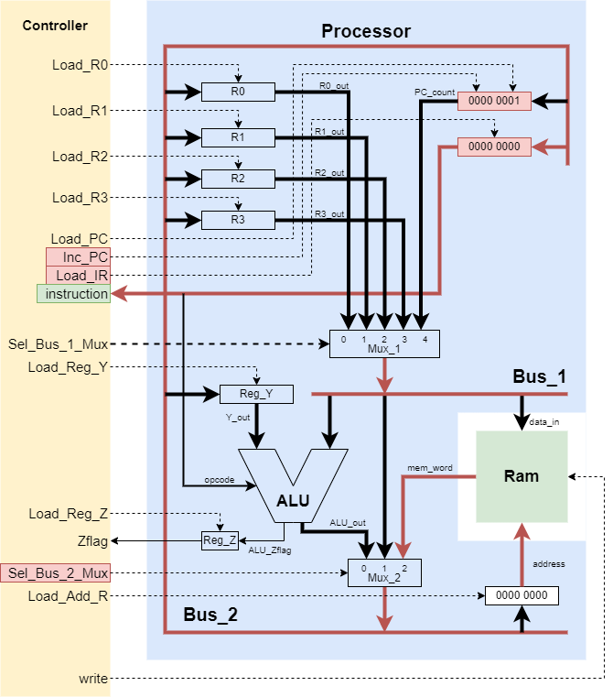
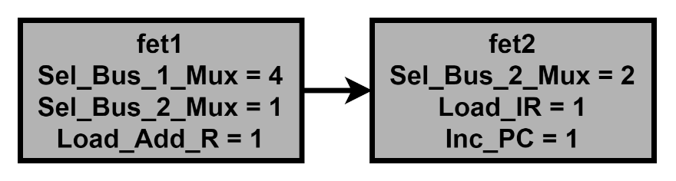
Address | Data
0 | NOP
1 | RD R1
2 | 128
3 | RD R0
4 | 129
5 | SUB R1 R0
6 | BRZ
7 | 130
8 | BR
9 | 131
10 | HALT
… | …
128 | 6
129 | 1
130 | 10
131 | 5
… | …
255 | 0000 0000

Slide 27
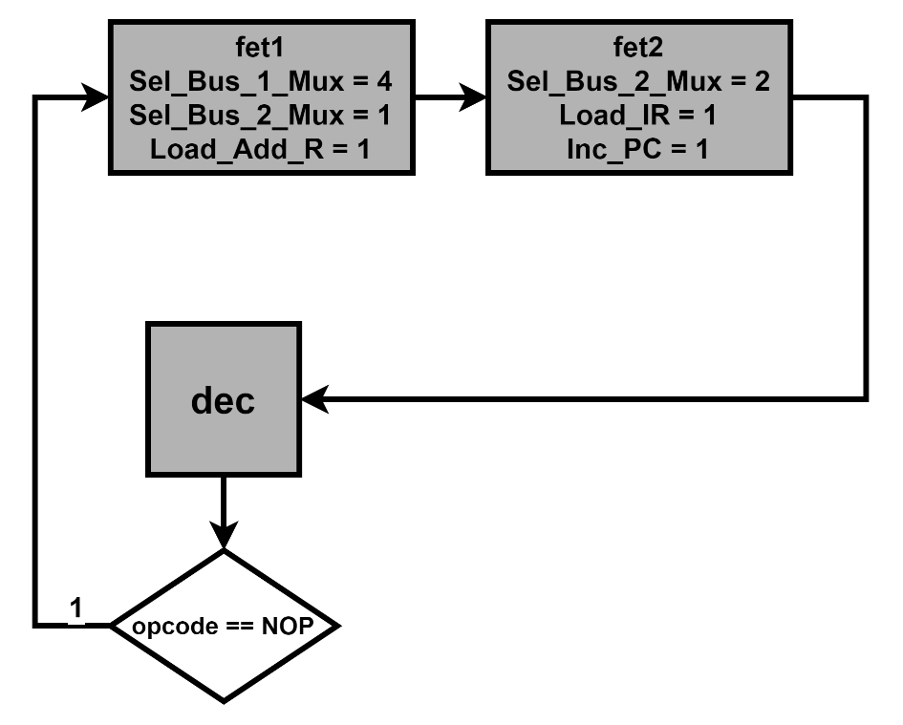
Address | Data
0 | NOP
1 | RD R1
2 | 128
3 | RD R0
4 | 129
5 | SUB R1 R0
6 | BRZ
7 | 130
8 | BR
9 | 131
10 | HALT
… | …
128 | 6
129 | 1
130 | 10
131 | 5
… | …
255 | 0000 0000

Slide 28
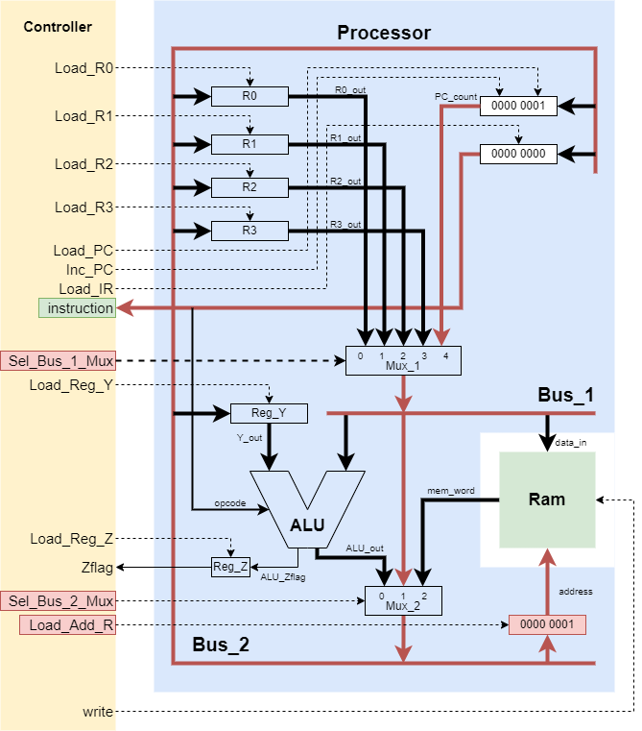
Address | Data
0 | NOP
1 | RD R1
2 | 128
3 | RD R0
4 | 129
5 | SUB R1 R0
6 | BRZ
7 | 130
8 | BR
9 | 131
10 | HALT
… | …
128 | 6
129 | 1
130 | 10
131 | 5
… | …
255 | 0000 0000

Slide 29
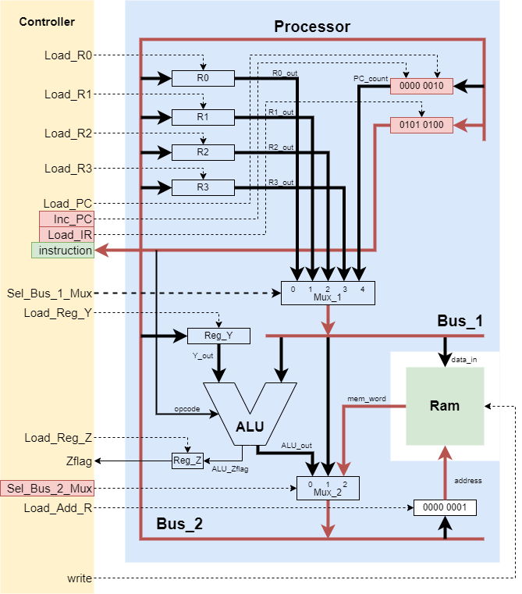
Address | Data
0 | NOP
1 | RD R1
2 | 128
3 | RD R0
4 | 129
5 | SUB R1 R0
6 | BRZ
7 | 130
8 | BR
9 | 131
10 | HALT
… | …
128 | 6
129 | 1
130 | 10
131 | 5
… | …
255 | 0000 0000

Slide 30

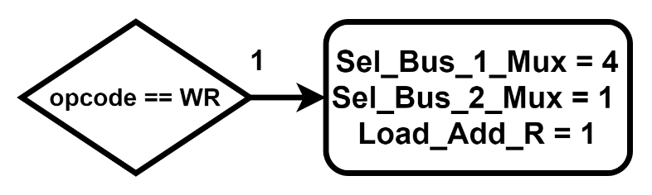
Address | Data
0 | NOP
1 | RD R1
2 | 128
3 | RD R0
4 | 129
5 | SUB R1 R0
6 | BRZ
7 | 130
8 | BR
9 | 131
10 | HALT
… | …
128 | 6
129 | 1
130 | 10
131 | 5
… | …
255 | 0000 0000

Slide 31
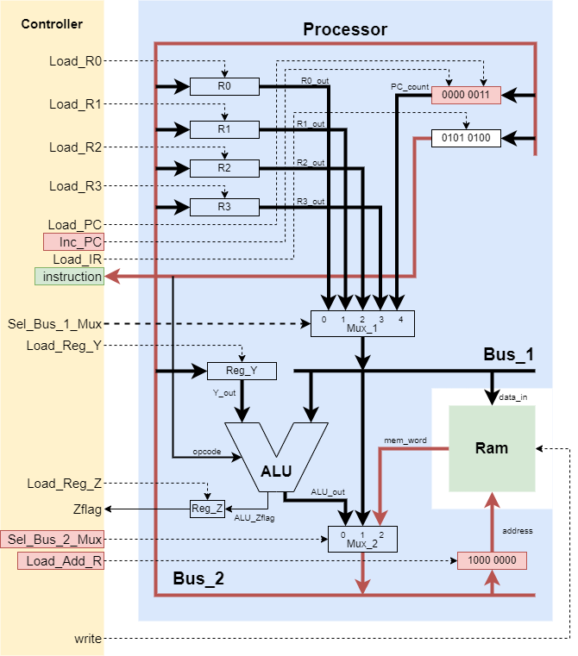
Address | Data
0 | NOP
1 | RD R1
2 | 128
3 | RD R0
4 | 129
5 | SUB R1 R0
6 | BRZ
7 | 130
8 | BR
9 | 131
10 | HALT
… | …
128 | 6
129 | 1
130 | 10
131 | 5
… | …
255 | 0000 0000

Slide 32
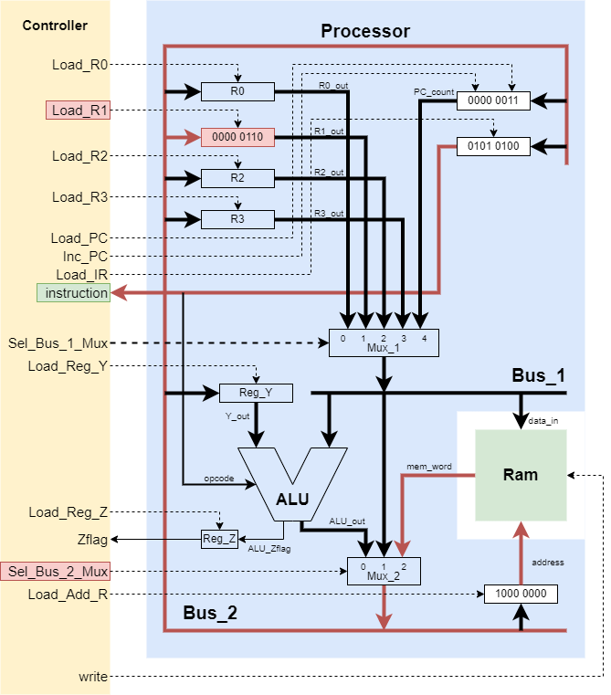
Address | Data
0 | NOP
1 | RD R1
2 | 128
3 | RD R0
4 | 129
5 | SUB R1 R0
6 | BRZ
7 | 130
8 | BR
9 | 131
10 | HALT
… | …
128 | 6
129 | 1
130 | 10
131 | 5
… | …
255 | 0000 0000

Slide 33

Address | Data
0 | NOP
1 | RD R1
2 | 128
3 | RD R0
4 | 129
5 | SUB R1 R0
6 | BRZ
7 | 130
8 | BR
9 | 131
10 | HALT
… | …
128 | 6
129 | 1
130 | 10
131 | 5
… | …
255 | 0000 0000

Slide 34
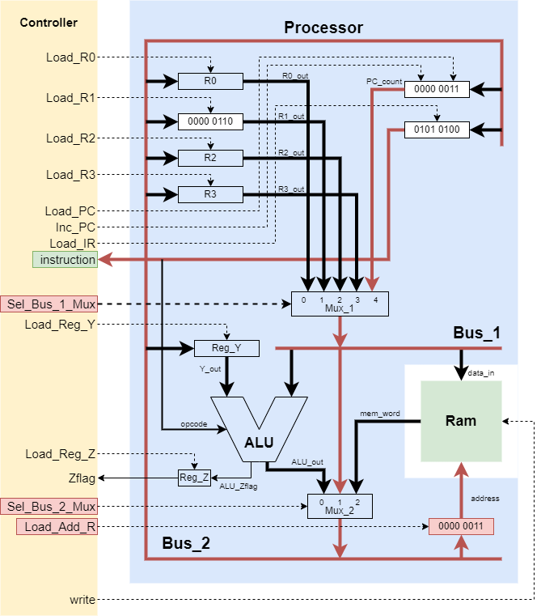
Address | Data
0 | NOP
1 | RD R1
2 | 128
3 | RD R0
4 | 129
5 | SUB R1 R0
6 | BRZ
7 | 130
8 | BR
9 | 131
10 | HALT
… | …
128 | 6
129 | 1
130 | 10
131 | 5
… | …
255 | 0000 0000

Slide 35
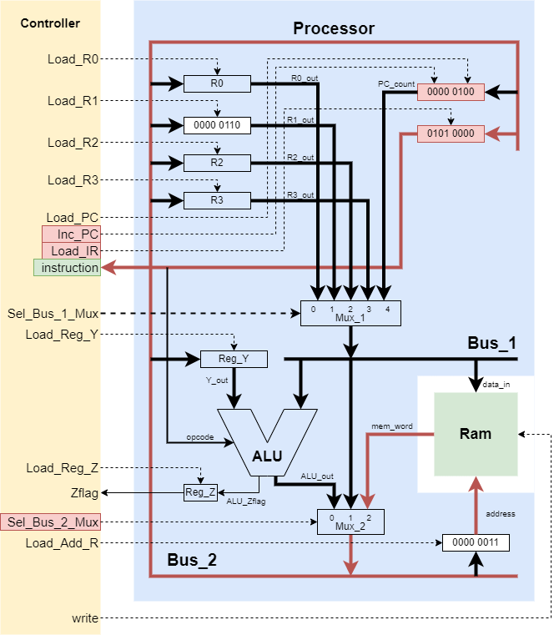
Address | Data
0 | NOP
1 | RD R1
2 | 128
3 | RD R0
4 | 129
5 | SUB R1 R0
6 | BRZ
7 | 130
8 | BR
9 | 131
10 | HALT
… | …
128 | 6
129 | 1
130 | 10
131 | 5
… | …
255 | 0000 0000

Slide 36

Address | Data
0 | NOP
1 | RD R1
2 | 128
3 | RD R0
4 | 129
5 | SUB R1 R0
6 | BRZ
7 | 130
8 | BR
9 | 131
10 | HALT
… | …
128 | 6
129 | 1
130 | 10
131 | 5
… | …
255 | 0000 0000

Slide 37
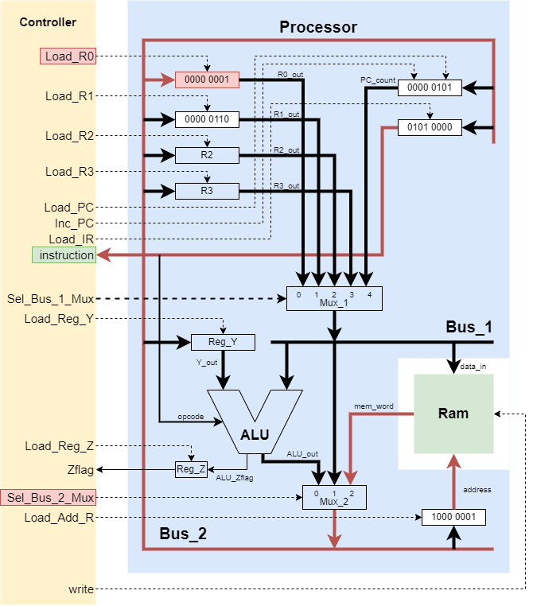
Address | Data
0 | NOP
1 | RD R1
2 | 128
3 | RD R0
4 | 129
5 | SUB R1 R0
6 | BRZ
7 | 130
8 | BR
9 | 131
10 | HALT
… | …
128 | 6
129 | 1
130 | 10
131 | 5
… | …
255 | 0000 0000

Slide 38

Address | Data
0 | NOP
1 | RD R1
2 | 128
3 | RD R0
4 | 129
5 | SUB R1 R0
6 | BRZ
7 | 130
8 | BR
9 | 131
10 | HALT
… | …
128 | 6
129 | 1
130 | 10
131 | 5
… | …
255 | 0000 0000

Slide 39
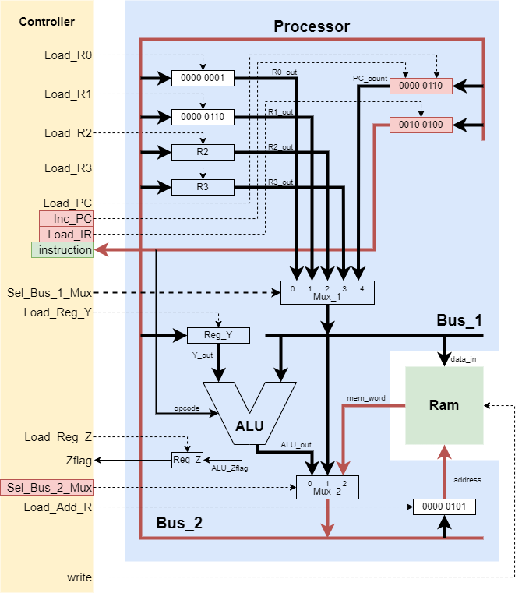
Address | Data
0 | NOP
1 | RD R1
2 | 128
3 | RD R0
4 | 129
5 | SUB R1 R0
6 | BRZ
7 | 130
8 | BR
9 | 131
10 | HALT
… | …
128 | 6
129 | 1
130 | 10
131 | 5
… | …
255 | 0000 0000

Slide 40
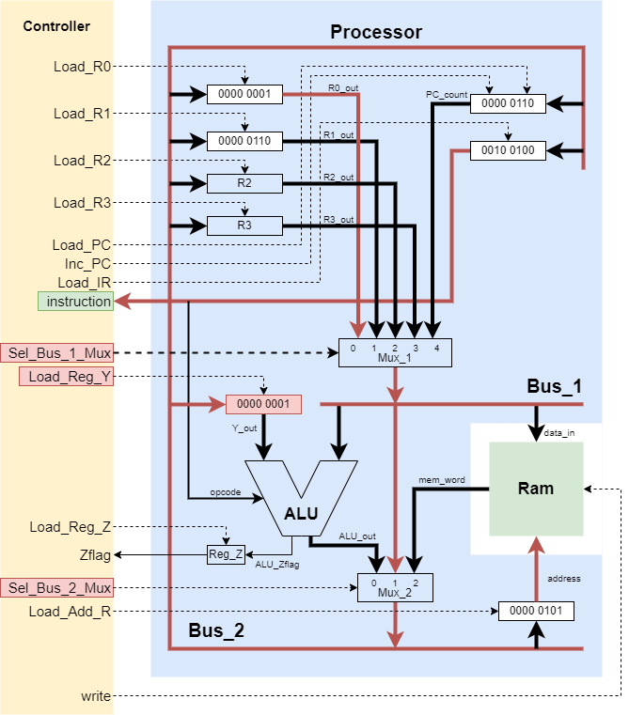
Address | Data
0 | NOP
1 | RD R1
2 | 128
3 | RD R0
4 | 129
5 | SUB R1 R0
6 | BRZ
7 | 130
8 | BR
9 | 131
10 | HALT
… | …
128 | 6
129 | 1
130 | 10
131 | 5
… | …
255 | 0000 0000

Slide 41
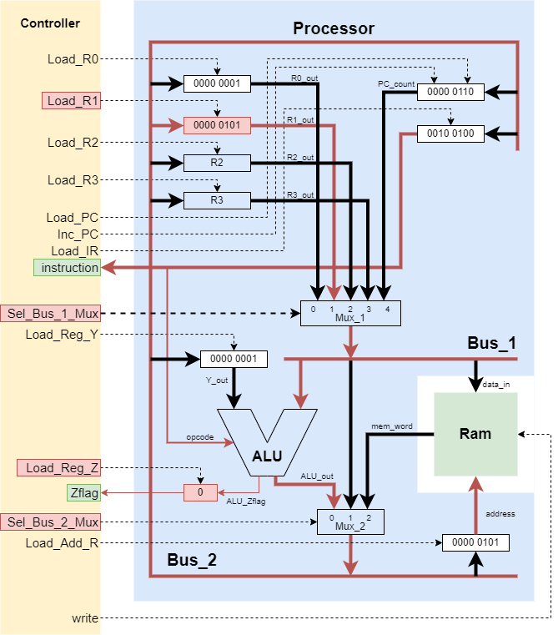
Address | Data
0 | NOP
1 | RD R1
2 | 128
3 | RD R0
4 | 129
5 | SUB R1 R0
6 | BRZ
7 | 130
8 | BR
9 | 131
10 | HALT
… | …
128 | 6
129 | 1
130 | 10
131 | 5
… | …
255 | 0000 0000

Slide 42
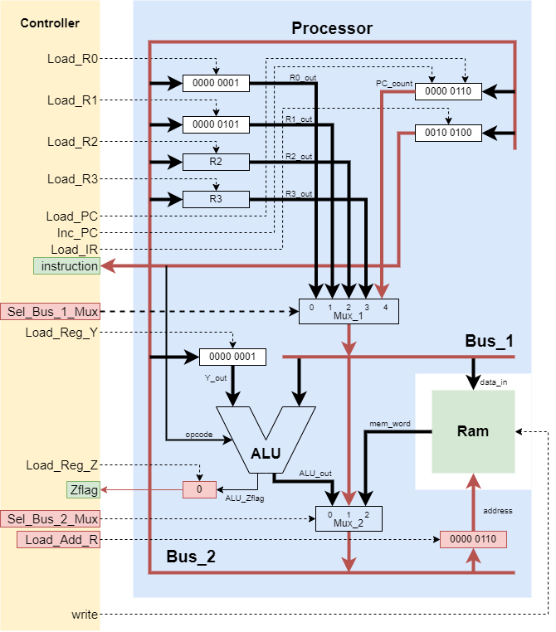
Address | Data
0 | NOP
1 | RD R1
2 | 128
3 | RD R0
4 | 129
5 | SUB R1 R0
6 | BRZ
7 | 130
8 | BR
9 | 131
10 | HALT
… | …
128 | 6
129 | 1
130 | 10
131 | 5
… | …
255 | 0000 0000

Slide 43
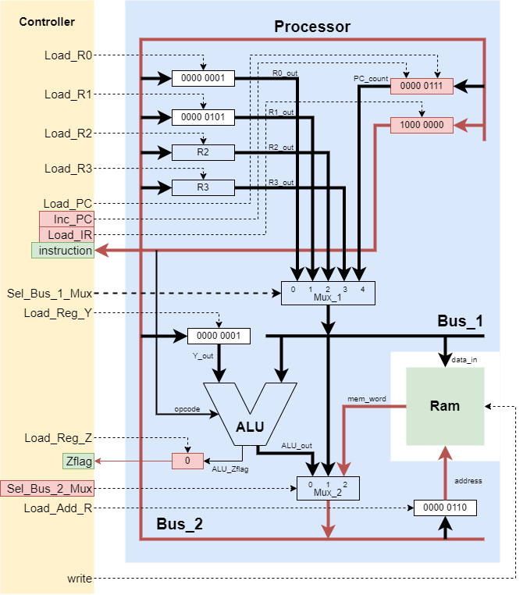
Address | Data
0 | NOP
1 | RD R1
2 | 128
3 | RD R0
4 | 129
5 | SUB R1 R0
6 | BRZ
7 | 130
8 | BR
9 | 131
10 | HALT
… | …
128 | 6
129 | 1
130 | 10
131 | 5
… | …
255 | 0000 0000

Slide 44
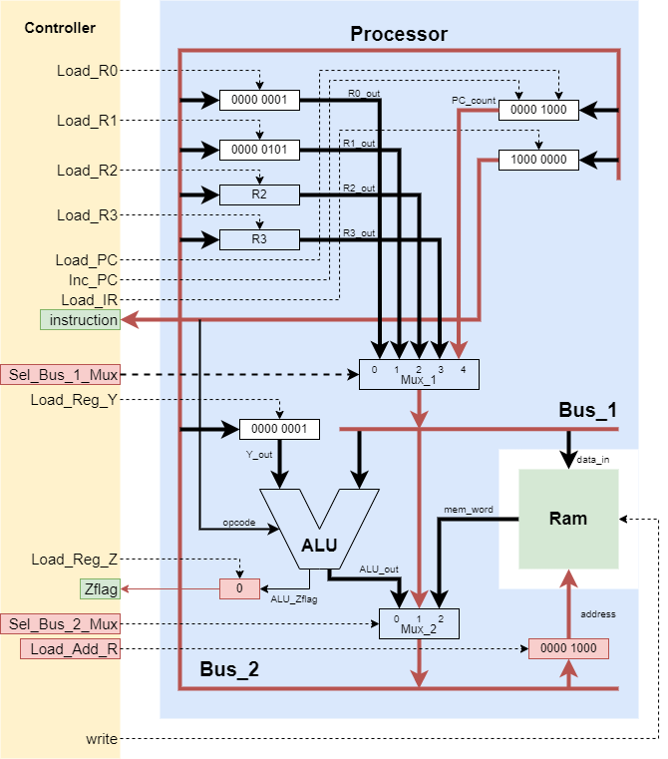
Address | Data
0 | NOP
1 | RD R1
2 | 128
3 | RD R0
4 | 129
5 | SUB R1 R0
6 | BRZ
7 | 130
8 | BR
9 | 131
10 | HALT
… | …
128 | 6
129 | 1
130 | 10
131 | 5
… | …
255 | 0000 0000

Slide 45
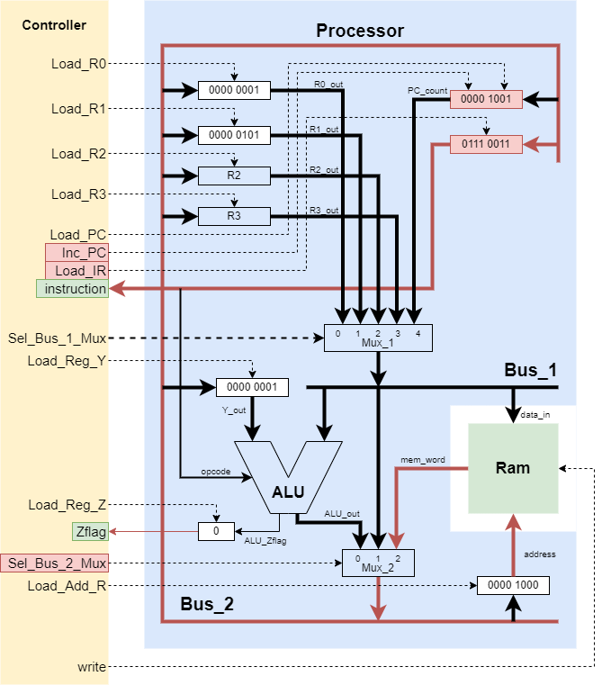
Address | Data
0 | NOP
1 | RD R1
2 | 128
3 | RD R0
4 | 129
5 | SUB R1 R0
6 | BRZ
7 | 130
8 | BR
9 | 131
10 | HALT
… | …
128 | 6
129 | 1
130 | 10
131 | 5
… | …
255 | 0000 0000

Slide 46
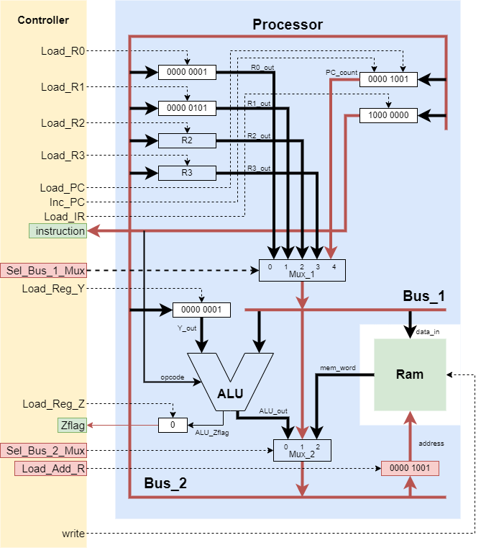
Address | Data
0 | NOP
1 | RD R1
2 | 128
3 | RD R0
4 | 129
5 | SUB R1 R0
6 | BRZ
7 | 130
8 | BR
9 | 131
10 | HALT
… | …
128 | 6
129 | 1
130 | 10
131 | 5
… | …
255 | 0000 0000

Slide 47
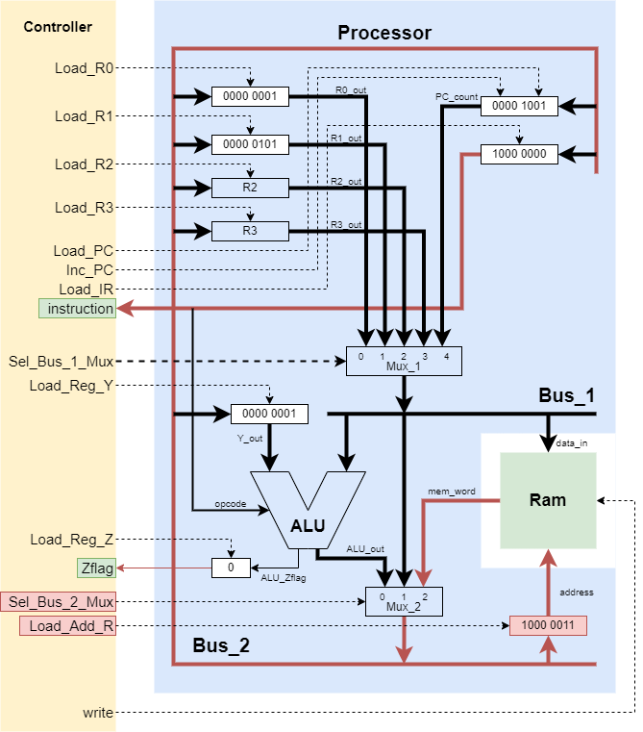
Address | Data
0 | NOP
1 | RD R1
2 | 128
3 | RD R0
4 | 129
5 | SUB R1 R0
6 | BRZ
7 | 130
8 | BR
9 | 131
10 | HALT
… | …
128 | 6
129 | 1
130 | 10
131 | 5
… | …
255 | 0000 0000

Slide 48
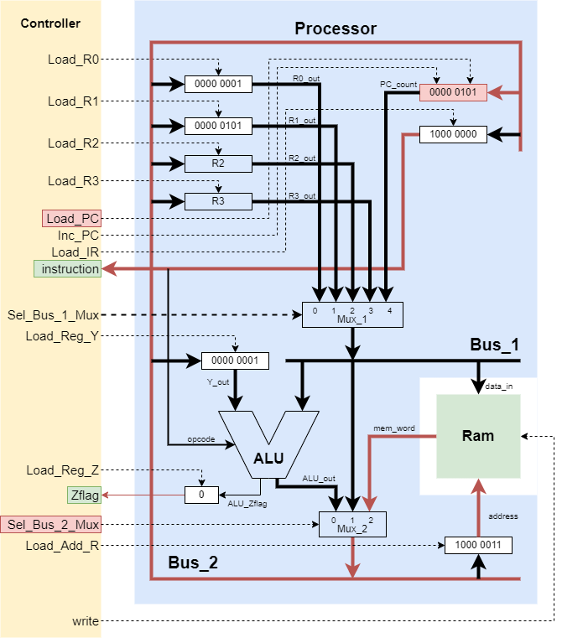
Address | Data
0 | NOP
1 | RD R1
2 | 128
3 | RD R0
4 | 129
5 | SUB R1 R0
6 | BRZ
7 | 130
8 | BR
9 | 131
10 | HALT
… | …
128 | 6
129 | 1
130 | 10
131 | 5
… | …
255 | 0000 0000

